Slide 1
Iné lesné bezstavovce pokračovanie

Slide 2
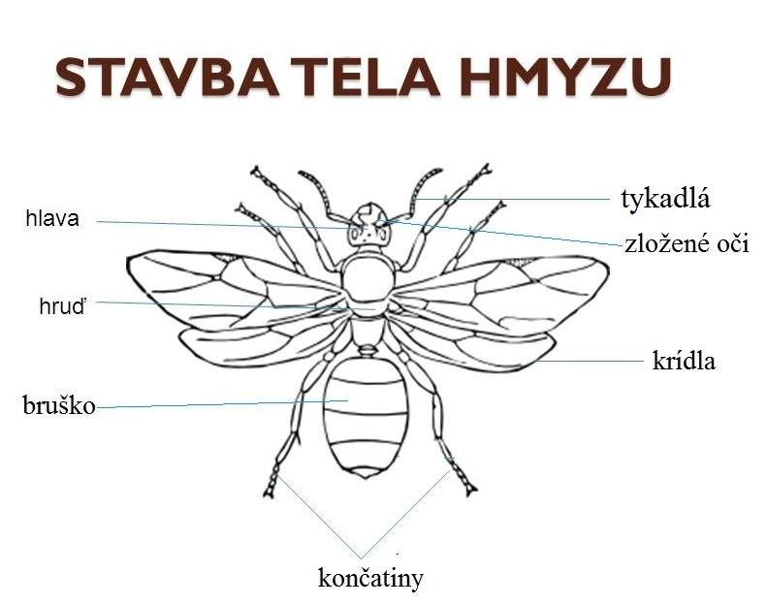
Iné lesné bezstavovce
les – množstvo hmyzu
HMYZ: hlava, hruď, bruško
hlava: zložené oči, 2 páry tykadiel ústne orgány
hruď: 3 páry končatín, 2 páry krídel

Slide 3
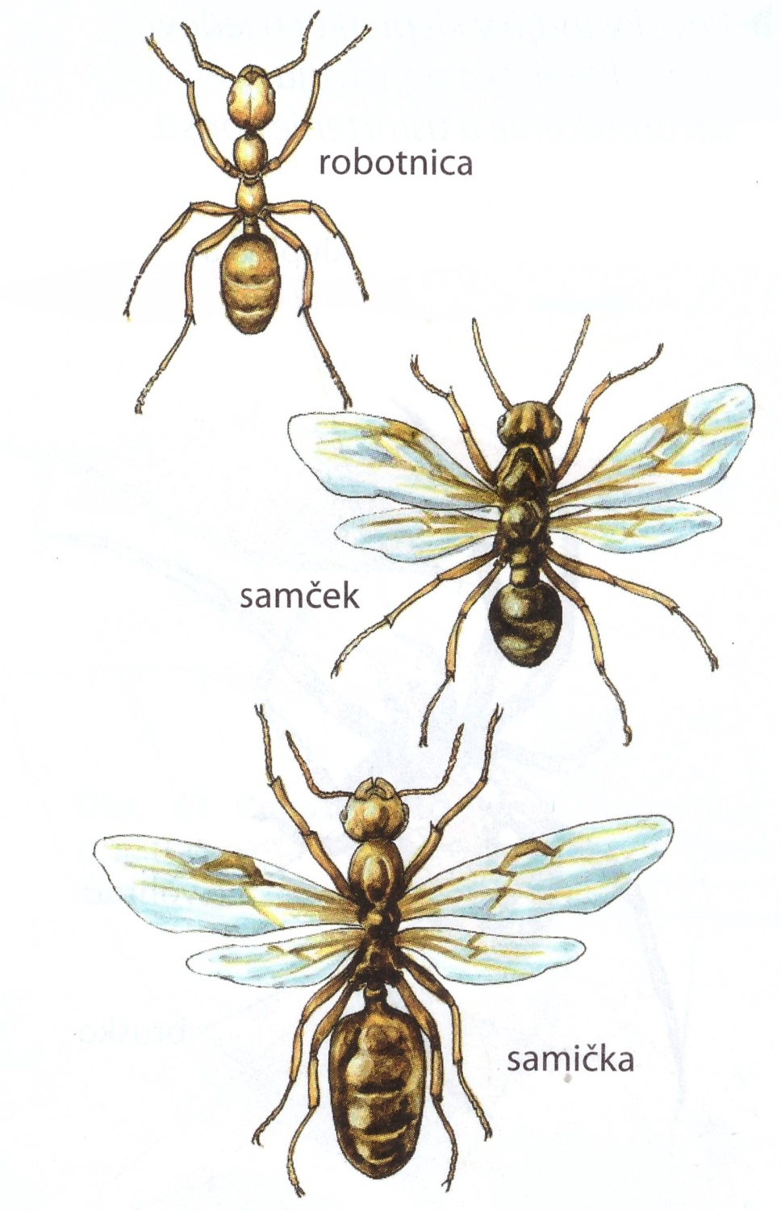
Iné lesné bezstavovce
• mravec lesný:
mravenisko (veľké spoločenstvo):
→ robotnice (bez krídel) – neplodné, vyhľadávajú potravu, dohliadajú na vajíčka, starajú sa o larvy,... → samičky (krídla),
→ samčeky (krídla)

Slide 4
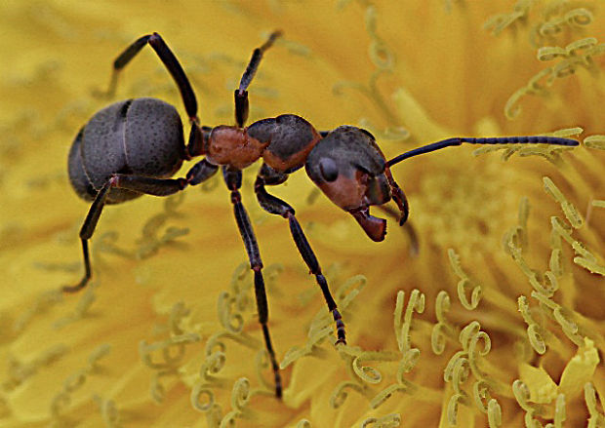
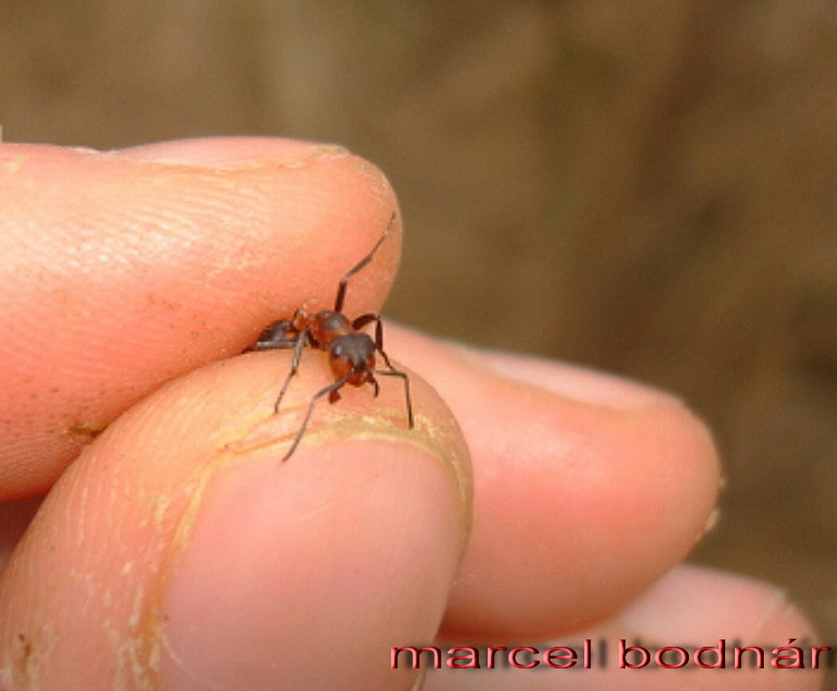
Iné lesné bezstavovce
• mravce:
živia sa malými bezstavovcami (vajíčka, kukly, húsenice, malé dospelé jedince), rastlinami
niektoré - v symbióze s voškami (vošky sladká šťava – mravce ju olizujú)

Slide 5
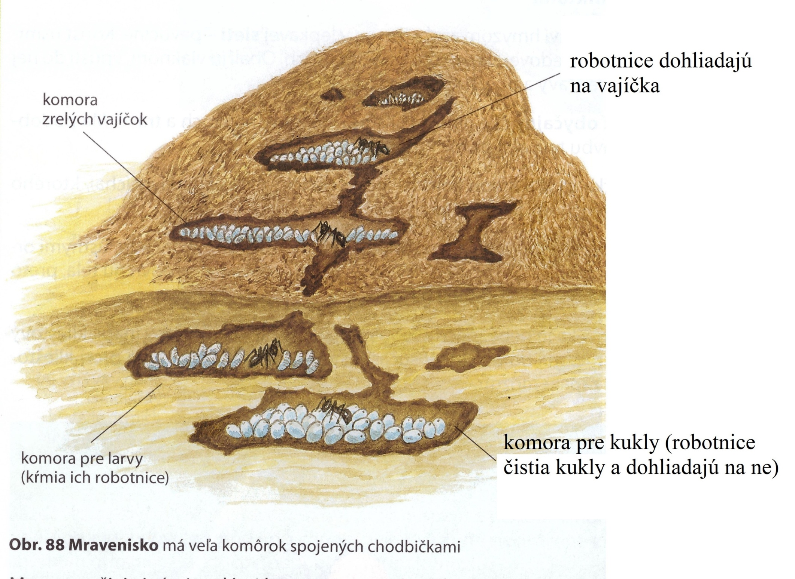
Iné lesné bezstavovce
MRAVENISKO:

Slide 6
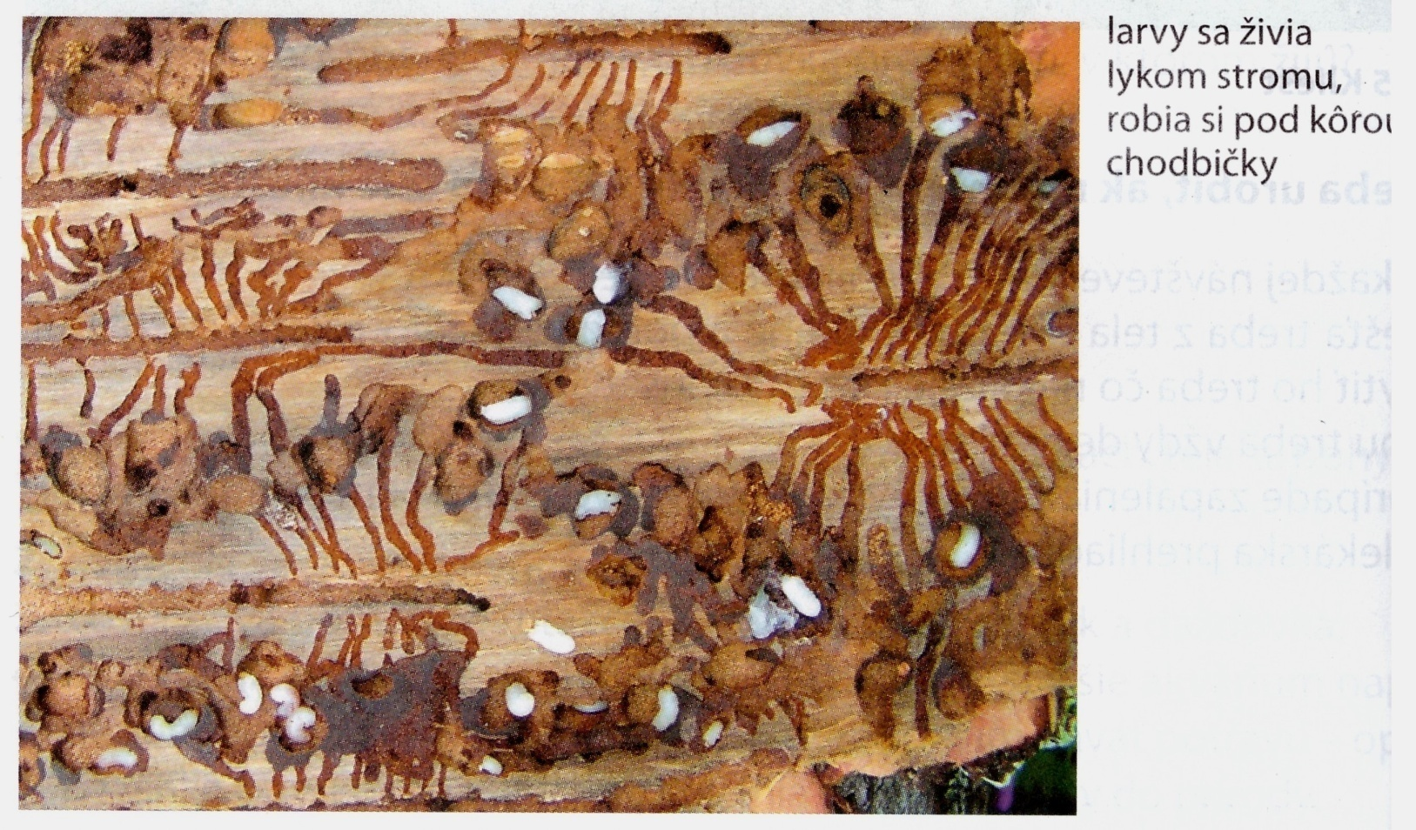
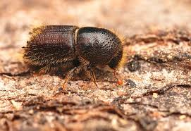
Iné lesné bezstavovce
• lykožrút:
pod kôrou starých odumierajúcich stromov (najmä smreky)
pri premnožení nebezpečný (napáda aj zdravé stromy → vysychanie)

Slide 7
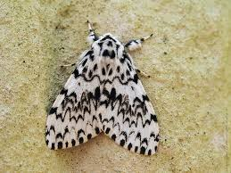
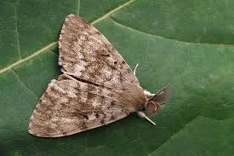
Iné lesné bezstavovce
• mníška:
- húsenice sa živia ihličím smreka a borovice

Slide 8
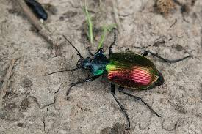
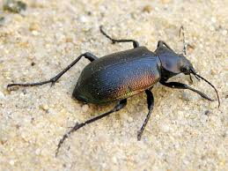
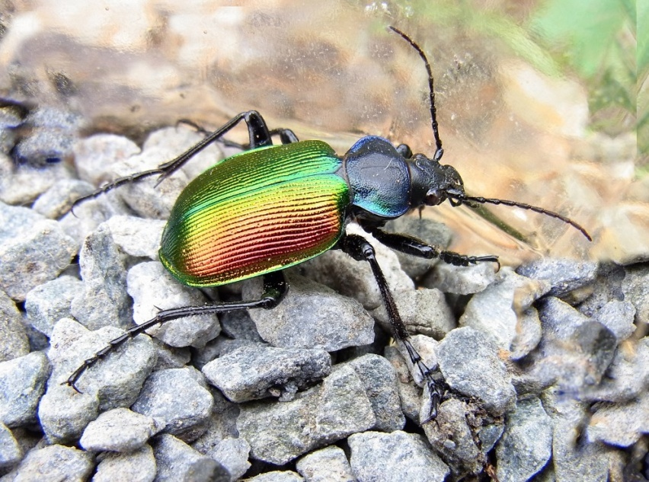
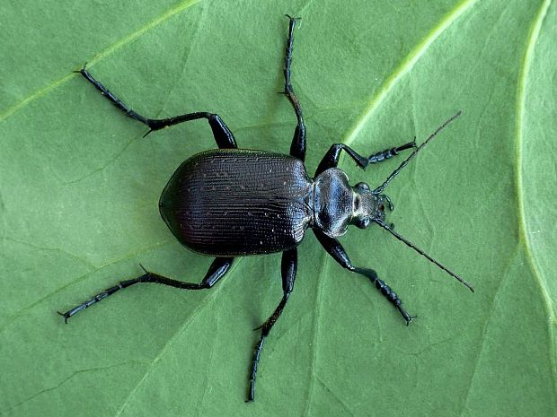
Iné lesné bezstavovce
• húseničiar:
- živí sa húsenicami mníšky

Slide 9
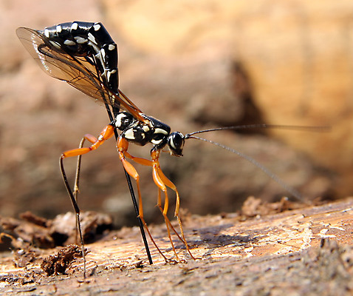
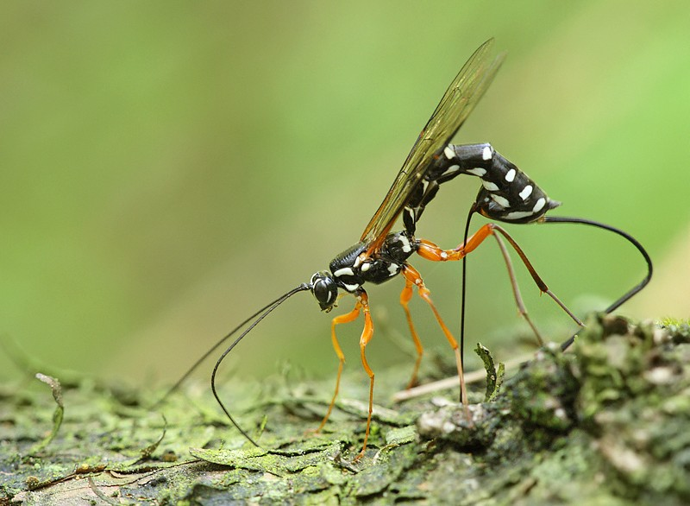
Iné lesné bezstavovce
• lumok:
- larva sa živí larvami hmyzu

Slide 10
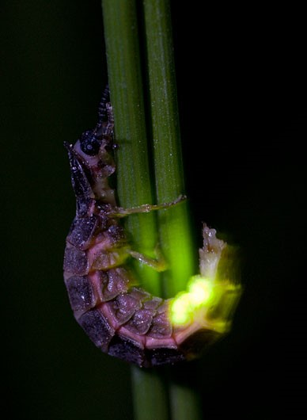
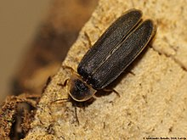
Iné lesné bezstavovce
• svietivka svetojánska:
- má na brušku svetielkujúce orgány, živí sa drobným hmyzom

Slide 11
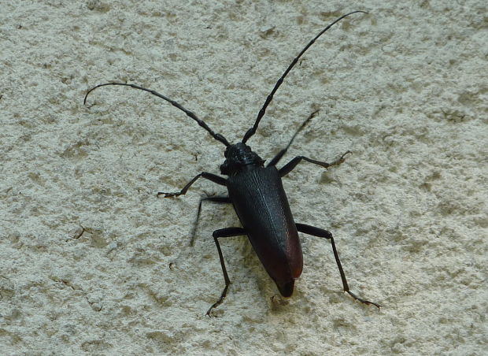
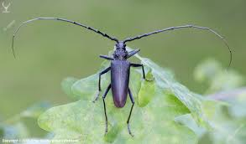
Iné lesné bezstavovce
• fúzač veľký:
- žije v dubových lesoch

Slide 12
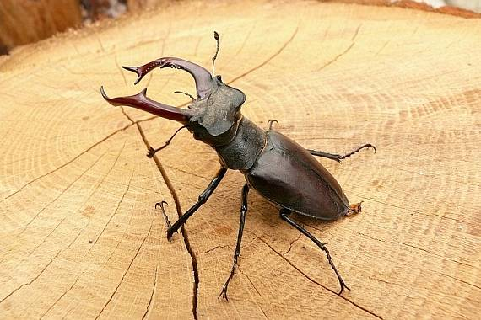
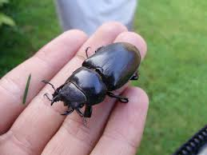
Iné lesné bezstavovce
• roháč obyčajný:
- žije v dubových lesoch, je náš najväčší chrobák

Slide 13
Ďakujem za pozornosť !

